Slide 1

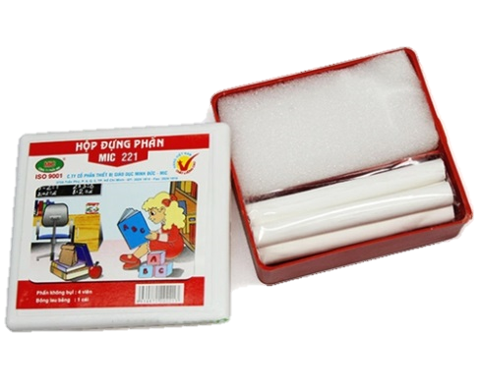

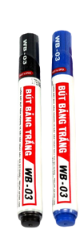

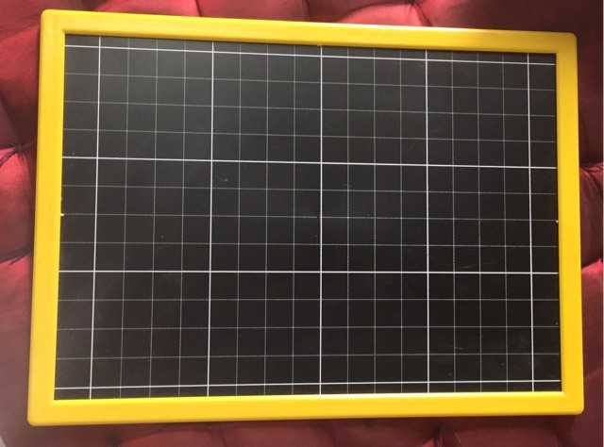
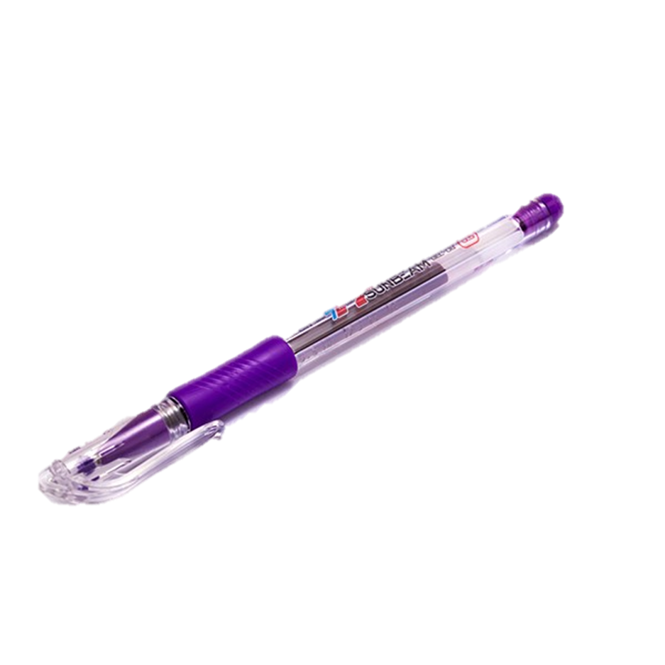
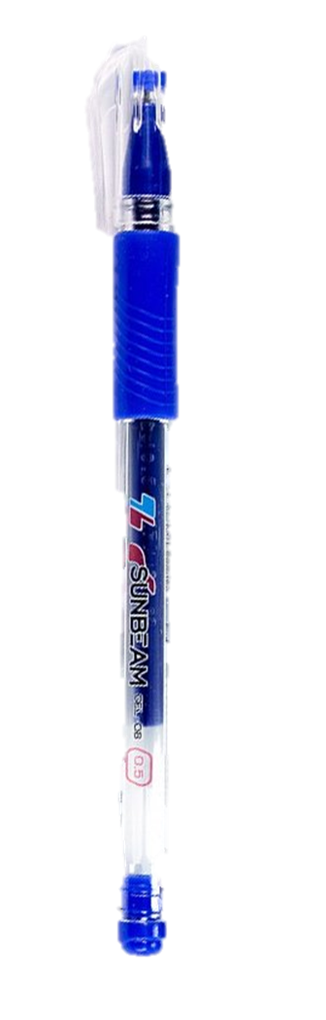
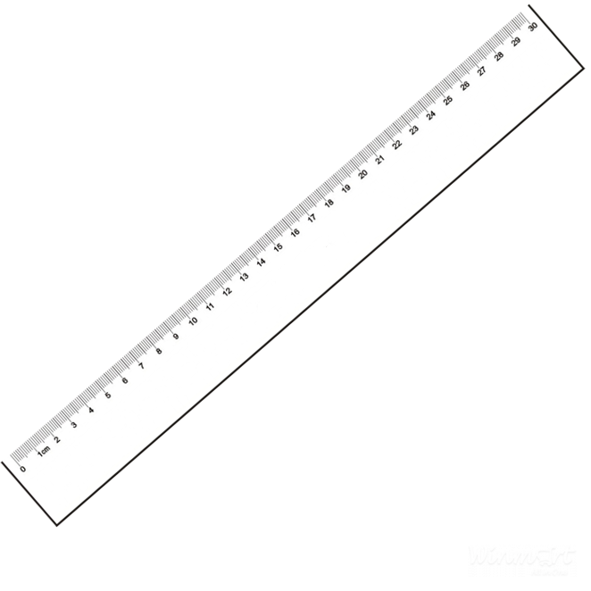
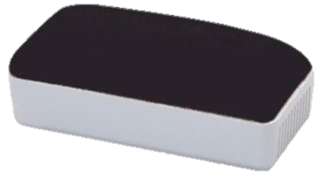

Chuẩn bị
Thứ wgàǀ κánƑ wăm 2022
…
…
…
TǨn:
Hình tam giác, hình tứ giác.
Hìζ εữ ηật, hìζ νίŪg
Bảng ηân 6, bảng εia 6
Notes:
Thầy cô thay thứ ngày vào sao cho phù hợp nhé!

Slide 2

Notes:
Tác giả bộ ppt Toán + Tiếng Việt các lớp 1, 2, 3: Phan Thị Linh – Đà Nẵng
Sđt lh: 0916.604.268
+ Zalo: 0916.604.268
+ Facebook cá nhân: https://www.facebook.com/nhilinh.phan/
+ Nhóm chia sẻ tài liệu: https://www.facebook.com/groups/443096903751589
Hãy liên hệ chính chủ sản phẩm để được hỗ trợ và đồng hành trong suốt năm học nhé!

Slide 3



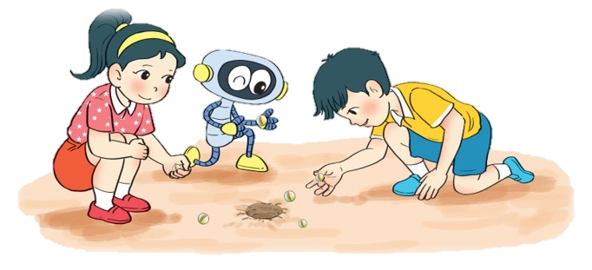
TOÁN 3
Notes:
Tác giả bộ ppt Toán + Tiếng Việt các lớp 1, 2, 3: Phan Thị Linh – Đà Nẵng
Sđt lh: 0916.604.268
+ Zalo: 0916.604.268
+ Facebook cá nhân: https://www.facebook.com/nhilinh.phan/
+ Nhóm chia sẻ tài liệu: https://www.facebook.com/groups/443096903751589
Hãy liên hệ chính chủ sản phẩm để được hỗ trợ và đồng hành trong suốt năm học nhé!

Slide 4

Notes:
GV linh hoạt phần khởi động có/không vì có những bài dài nên khởi động là dạy cháy giờ ạ
Tác giả bộ ppt Toán + Tiếng Việt các lớp 1, 2, 3: Phan Thị Linh – Đà Nẵng
Sđt lh: 0916.604.268
+ Zalo: 0916.604.268
+ Facebook cá nhân: https://www.facebook.com/nhilinh.phan/
+ Nhóm chia sẻ tài liệu: https://www.facebook.com/groups/443096903751589
Hãy liên hệ chính chủ sản phẩm để được hỗ trợ và đồng hành trong suốt năm học nhé!

Slide 5

Notes:
Nhảy theo nhạc, kho nào có chữ freeze xuất hiện thì HS giữ nguyên tư thế. Bạn nào nhúc nhích thì bị cô giáo bắt và phạt (phạt nhẹ nhàng như nhảy lò cò, cõng bạn…)

Slide 6








Chúc mừng các em đã khởi động xuất sắc!
Notes:
GV tặng quà cho HS
Tác giả bộ ppt Toán + Tiếng Việt các lớp 1, 2, 3: Phan Thị Linh – Đà Nẵng
Sđt lh: 0916.604.268
+ Zalo: 0916.604.268
+ Facebook cá nhân: https://www.facebook.com/nhilinh.phan/
+ Nhóm chia sẻ tài liệu: https://www.facebook.com/groups/443096903751589
Hãy liên hệ chính chủ sản phẩm để được hỗ trợ và đồng hành trong suốt năm học nhé!

Slide 7
CHỦ ĐỀ 3:
LÀM QUEN VỚI HÌNH PHẲNG, HÌNH KHỐI
BÀI 19:
HÌNH TAM GIÁC, HÌNH TỨ GIÁC.
HÌNH CHỮ NHẬT, HÌNH VUÔNG
(Tiết 1)
Notes:
Tác giả bộ ppt Toán + Tiếng Việt các lớp 1, 2, 3: Phan Thị Linh – Đà Nẵng
Sđt lh: 0916.604.268
+ Zalo: 0916.604.268
+ Facebook cá nhân: https://www.facebook.com/nhilinh.phan/
+ Nhóm chia sẻ tài liệu: https://www.facebook.com/groups/443096903751589
Hãy liên hệ chính chủ sản phẩm để được hỗ trợ và đồng hành trong suốt năm học nhé!

Slide 8


Trang 56
Notes:
Tác giả bộ ppt Toán + Tiếng Việt các lớp 1, 2, 3: Phan Thị Linh – Đà Nẵng
Sđt lh: 0916.604.268
+ Zalo: 0916.604.268
+ Facebook cá nhân: https://www.facebook.com/nhilinh.phan/
+ Nhóm chia sẻ tài liệu: https://www.facebook.com/groups/443096903751589
Hãy liên hệ chính chủ sản phẩm để được hỗ trợ và đồng hành trong suốt năm học nhé!

Slide 9
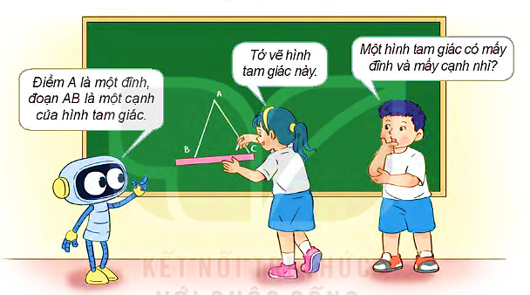
Hình tam giác, hình tứ giác
Notes:
GV chú ý khai thác thêm: Các bạn đang làm gì? Hai tay các bạn có gì đặc biệt?...

Slide 10
A
M
N
Q
P
B
C
Hình tứ giác MNPQ có:
4 đỉnh là: M, N, P, Q;
4 cạnh là: MN, NP, PQ, QM;
4 góc là: góc đỉnh M, góc đỉnh N, góc đỉnh P, góc đỉnh Q.
Hình tam giác ABC có:
3 đỉnh là: A, B, C;
3 cạnh là: AB, BC, CA;
3 góc là: góc đỉnh A, góc đỉnh B, góc đỉnh C.
Notes:
Phần này chỉ nhận biết trực quan thôi ạ

Slide 11
A
M
N
Q
P
B
C
Hình tam giác có 3 đỉnh, 3 cạnh, 3 góc.
Hình tứ giác có 4 đỉnh, 4 cạnh, 4 góc.
Notes:
Phần này chỉ nhận biết trực quan thôi ạ

Slide 12


Hoạt động
Notes:
Tác giả bộ ppt Toán + Tiếng Việt các lớp 1, 2, 3: Phan Thị Linh – Đà Nẵng
Sđt lh: 0916.604.268
+ Zalo: 0916.604.268
+ Facebook cá nhân: https://www.facebook.com/nhilinh.phan/
+ Nhóm chia sẻ tài liệu: https://www.facebook.com/groups/443096903751589
Hãy liên hệ chính chủ sản phẩm để được hỗ trợ và đồng hành trong suốt năm học nhé!

Slide 13
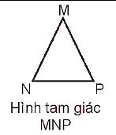
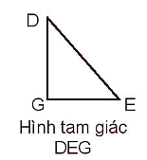
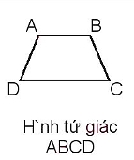
1
Nêu tên các đỉnh và các cạnh của mỗi hình theo mẫu.
Các đỉnh | M, N, P | D, E, G | A, B, C, D
Các cạnh | MN, NP, PM | DE, EG, GD | AB, BC, CD, DA
Notes:
GV hỏi HS lí do chọn đáp án đó, giải thích cho HS hiểu
Với câu d sai vì 3 điểm đó k thẳng hàng

Slide 14
2
Nêu tên các hình tam giác và hình tứ giác có trong hình dưới đây:
A
B
Hình tam giác ACD, ABC, BCE.
D
C
E

Slide 15
2
Nêu tên các hình tam giác và hình tứ giác có trong hình dưới đây:
A
B
Hình tứ giác ABCD, ABED, ABCD.
D
C
E

Slide 16
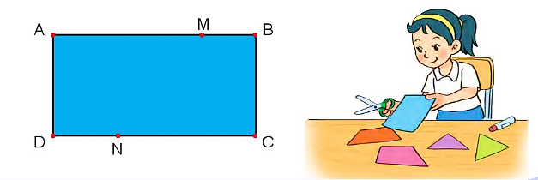
3
Mai đánh dấu một số điểm trên tờ giấy màu (như hình vẽ). Qua hai điểm trong các điểm đã đánh dấu, Mai có thể cắt tờ giấy theo đoạn thẳng nào để được:
a) 2 hình tứ giác?
b) 1 hình tam giác và 1 hình tứ giác?

Slide 17
3
Mai đánh dấu một số điểm trên tờ giấy màu (như hình vẽ). Qua hai điểm trong các điểm đã đánh dấu, Mai có thể cắt tờ giấy theo đoạn thẳng nào để được:
a) 2 hình tứ giác?

Slide 18
3
Mai đánh dấu một số điểm trên tờ giấy màu (như hình vẽ). Qua hai điểm trong các điểm đã đánh dấu, Mai có thể cắt tờ giấy theo đoạn thẳng nào để được:
a) 2 hình tứ giác?

Slide 19
3
Mai đánh dấu một số điểm trên tờ giấy màu (như hình vẽ). Qua hai điểm trong các điểm đã đánh dấu, Mai có thể cắt tờ giấy theo đoạn thẳng nào để được:
b) 1 hình tam giác và 1 hình tứ giác?

Slide 20
3
Mai đánh dấu một số điểm trên tờ giấy màu (như hình vẽ). Qua hai điểm trong các điểm đã đánh dấu, Mai có thể cắt tờ giấy theo đoạn thẳng nào để được:
b) 1 hình tam giác và 1 hình tứ giác?

Slide 21
3
Mai đánh dấu một số điểm trên tờ giấy màu (như hình vẽ). Qua hai điểm trong các điểm đã đánh dấu, Mai có thể cắt tờ giấy theo đoạn thẳng nào để được:
b) 1 hình tam giác và 1 hình tứ giác?

Slide 22
3
Mai đánh dấu một số điểm trên tờ giấy màu (như hình vẽ). Qua hai điểm trong các điểm đã đánh dấu, Mai có thể cắt tờ giấy theo đoạn thẳng nào để được:
b) 1 hình tam giác và 1 hình tứ giác?

Slide 23


MỞ RỘNG
Notes:
Tác giả bộ ppt Toán + Tiếng Việt các lớp 1, 2, 3: Phan Thị Linh – Đà Nẵng
Sđt lh: 0916.604.268
+ Zalo: 0916.604.268
+ Facebook cá nhân: https://www.facebook.com/nhilinh.phan/
+ Nhóm chia sẻ tài liệu: https://www.facebook.com/groups/443096903751589
Hãy liên hệ chính chủ sản phẩm để được hỗ trợ và đồng hành trong suốt năm học nhé!

Slide 24
Nhanh mắt tìm trong lớp học các sự vật có dạng hình vừa học (hình tam giác, hình tứ giác).

Slide 25



Notes:
GV cùng HS chốt lại kiến thức bài học. Có thể mời HS chốt trước rồi GV chốt sau ạ

Slide 26


Dặn dò
Notes:
Tác giả bộ ppt Toán + Tiếng Việt các lớp 1, 2, 3: Phan Thị Linh – Đà Nẵng
Sđt lh: 0916.604.268
+ Zalo: 0916.604.268
+ Facebook cá nhân: https://www.facebook.com/nhilinh.phan/
+ Nhóm chia sẻ tài liệu: https://www.facebook.com/groups/443096903751589
Hãy liên hệ chính chủ sản phẩm để được hỗ trợ và đồng hành trong suốt năm học nhé!

